Slide 1
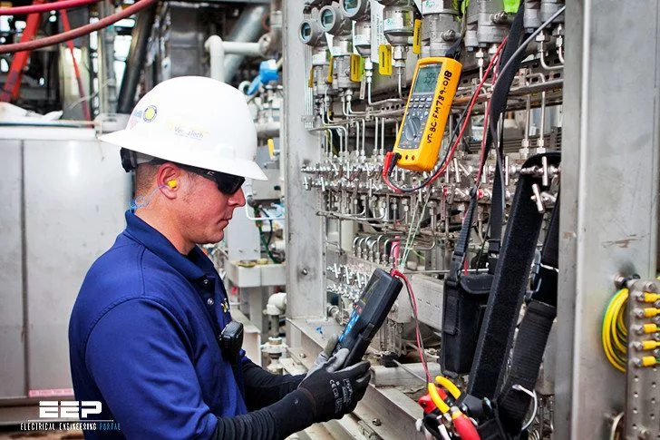
Өндірістегі ақаулар есебі

Slide 2
Ақау – өнімнің нормативті құжаттамамен бекітілген талаптарға сәйкессіздігі; өнім қасиеттерінің (параметрлерінің) ұйғарынсыз ауытқулары. Ақаулар өнімді өндіру кезінде, оның сапасын ұйғарынды басқаруда, сынау сатысында және эксплуатация процесінде айқындалуы мүмкін.
Ақау келесідей сұрыпталады:
-Анықтау мүмкіндігіне қарай;
- Шығу тегіне қарай;
-Жою мүмкіндігіне қарай;
-Өнім сапасына әсер етуімен;
- Таралуына қарай.

Slide 3
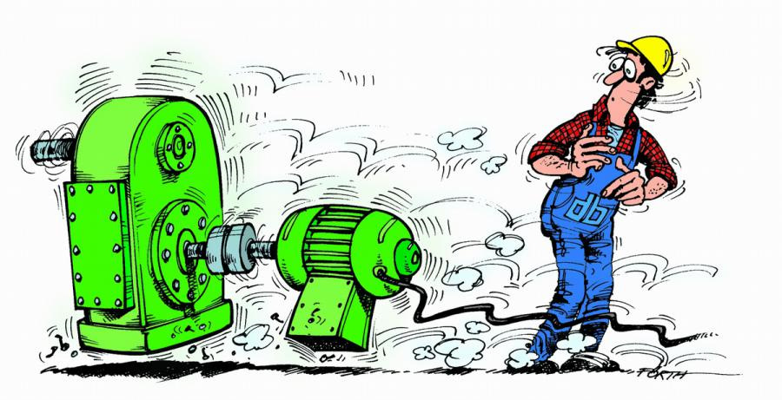
Компанияны басқару үшін өндірістік процесс және осыған сәйкес бақылауды жүзеге асыру, оның ішінде өндірілетін өнімде ақау жібермеуді бақылау аса қажет. Ақау белгіленген шектен аспауы керек. Ұйым өнімнің сапасын жақсартуға барынша күш салуы керек, бұл өз кезегінде жалпы шығындарды азайтып, өнімнің өткізілуін жоғарылатады.
Ақауға стандартпен белгіленген сапаға, техникалық жағдайға немесе жобалық шешіммен сәйкес келмейтін, нақты (тікелей) тағайындауы бойынша пайдалануға жарамайтын, пайдаланса да оны түзеткеннен кейін ғана жарамды бұйым жатады.

Slide 4
Әлдеқайда экономикалық өндірістік процестің өнімділігін тудырған соң ұйым басшылығы қалыпты деп аталатын ақау нормасын белгілеу керек, яғни ақау нормасын кондициялық (сапалық) өндірістегі шығынның бір бөлігі ретінде қабылдауға басшылық келісті болуы қажет. Бұл ақау өндірістік технологиядан пайда болады әрі оны болдырмау мүмкін емес, өйкені ол есептік кезеңде бақылауға көнбейді.
Ақау – кондициялық емес, яғни ақау деп танылатын сапасыз өнім бірлігі және мүмкін баға бойынша сатылып кетуі де ықтимал. Өңделуі аяқталған бұйым ақау деп бөлек немесе толық танылуы мүмкін. Ақау деп танылған бұйымның таза құны бөлінген шығындардың жалпы сомасына (өңдеу сәтіне дейінгі қосу (плюс) істен шығу алу (минус) өткізудің мүмкін құны бойынша шығын) тең.

Slide 5
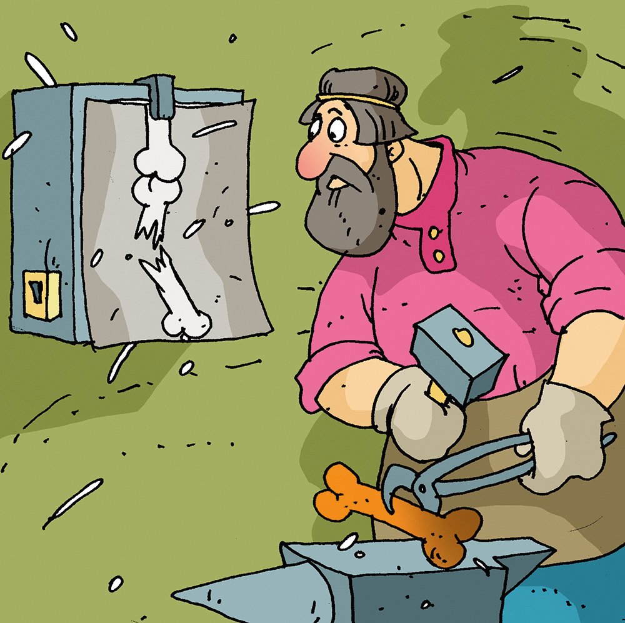
Қалдық – бұл өнімнің бір бөлігі болып табылмаса да белгілі бір құны бар материалдар. Оларды сатуға немесе қайталап пайдалануға болады (яғни өндеу өнеркәсібіндегі жаңқалар (жоңқа) мен ағаш тақтайлары; металл өндеу саласындағы құймалар мен болат балқыту).

Slide 6
Ақауды кемістік ( дефект) сипаттарына қарай мына белгілермен жіктеуге болады:
- қалыпты – ол тиімді өндіріс процесінде пайда болмайды және іріктелген технологиялық процеске тән болып табылмайды. Мұндай ақауды көптеген жағдайларда бақылауға болады (сапасыз материалдарды пайдаланудағы станоктың сынуы, апат).
- қалыпты емес (сапасыз өнім) – шығындар белгілі болған уақыттағы кезеңде залал ретінде есептен шығарылуы керек және кірістер мен шығыстар туралы есеп беруде жеке бап ретінде көрініс табуы керек әрі өндірілген өнімнің өзіндік құнында көрінбеуі керек.
Техникалық бақылау бөлімі белгіленген кемістіктердің сипатына қарай - түзелетін және түзелмейтің болып бөлінеді.

Slide 7
Түзетілген (ішінара) ақау | Түзетілмейтін ақау (түпкілікті)
оның түзетілуіне қосымша шығын жұмсалғаннан кейін (техникалық жағынан мүмкін және экономикалық мақсатқа лайықты) пайдалануға жарамды өнім. Алайда, мынаны да есте ұстау қажет, ақауды түзету тек мына жағдайда – егер шығындардың өсуінен табыстардың өсуі басым болғанда ғана, оған кірісуге, яғни ақауды түзетуге болады. | түзетілуі мүмкін емес және экономикалық мақсатқа лайықты емес бұйым;

Slide 8

Өнімді техникалық қабылдау процесінде анықталған кемістік тізімдемеде немесе ақау актісінде ресімделуі керек. Түпкілікті ақау өндірістен алынып, изоляторға тапсырылады. Актіде ақау деп танылған өнімдердің саны, атауы, ақау түрі, оның себептері мен оған кінәлілер, өзіндік құны және кінәліден өнідіріп алудың сомасы, ақау деп танылған өнімді қабылдап алғаны туралы қойманың белгілеуі көрсетілуі керек.

Slide 9
Сыртқы ақаудың өзіндік құны ақау деп танылған өнімнің өзіндік құнынан және оны сатып алушыға жөнелту шығынының, сондай-ақ ақау деп танылған өнімдерді ауыстыру барысындағы көліктік шығындардан немесе ақауды түзету үшін сатып алушыға берілетін шығындардан тұрады. Өнімді тұтынушылар төленген айыптұл, өсімақы, тұрақсыздық төлемі ақаудың өзіндік құнына қосылмайды, субъект қызметінің нәтижесіне есептеп шығарылады.
Ақаудан болатын ысыраптың синтетикалық есебі «Үстеме шығындар» бөлімше шотында, «Ақауды түзету шығындары» қосалқы шотында жүргізіледі.
Әрбір айдын аяғында ақаудан болатын ысырап өндіріс шығындарының есебіне есептен шығарылады және дайын өнімнің өзіндік құнына қосылады.

Slide 10
Назарларыңызға рахмет ☺

